Slide 1


Chào mừng các con đến với tiết học
TẬP LÀM VĂN – LỚP 4

Slide 2
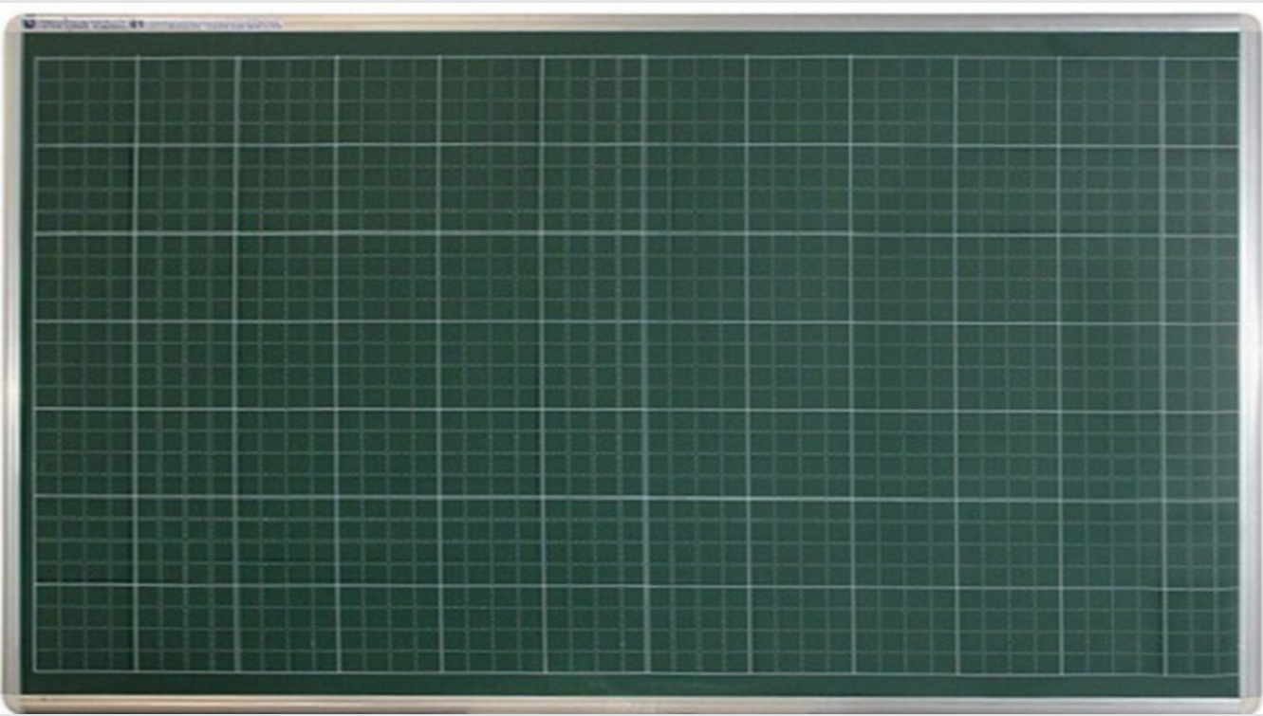
Thứ sáu ngày 10 tháng 12 năm 2021
Tập làm văn
Thế nào là miêu tả? (140)

Slide 3


Yêu cầu cần đạt
Hiểu được thế nào là miêu tả?
Nhận biết được câu văn miêu tả trong truyện Chú Đất Nung.
Bước đầu viết được 1, 2 câu miêu tả một trong những hình ảnh yêu thích trong bài thơ Mưa.

Slide 4
1. Đoạn văn sau miêu tả những sự vật nào?
Trước mặt tôi, một cây sòi cao lớn toàn thân phủ đầy lá đỏ. Bên cạnh đó, như để tôn thêm màu đỏ chói lọi kia lại là màu vàng rực rỡ của mấy cây cơm nguội. Một làn gió rì rào chạy qua, những chiếc lá rập rình lay động như những đốm lửa vàng lửa đỏ bập bùng cháy. Tôi rẽ lá, nhẹ nhàng men theo một lạch nước để đến cạnh cây sòi. Nước róc rách chảy, lúc trườn lên mấy tảng đá trắng, lúc luồn dưới mấy gốc cây ẩm mục.
Trần Hoài Dương

Slide 5
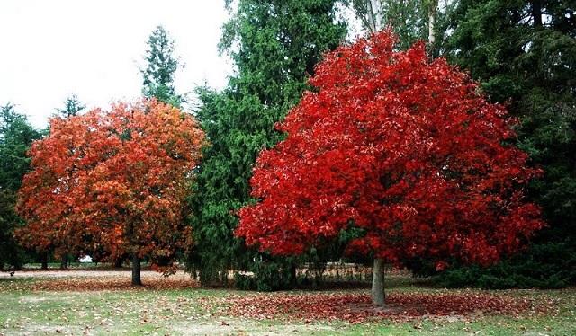
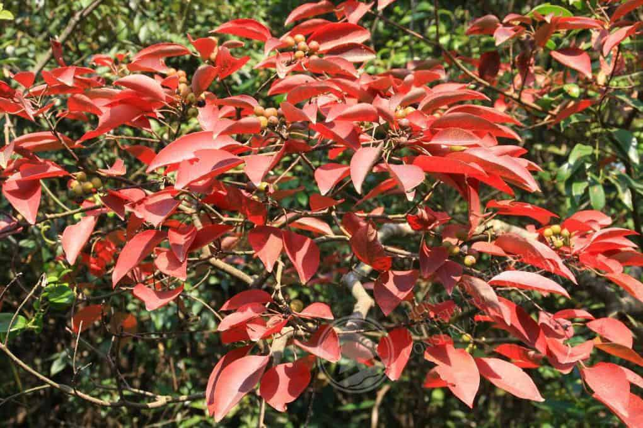
Cây sòi

Slide 6
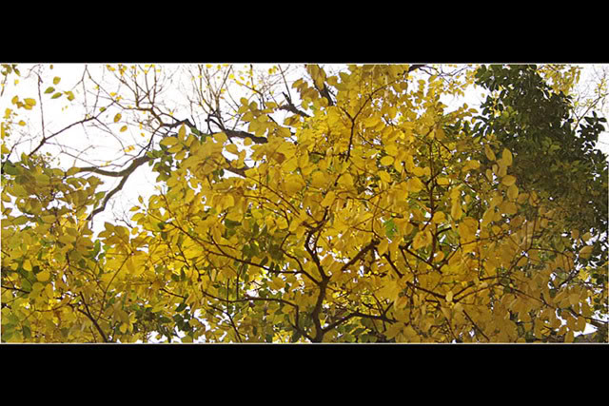
Cây cơm nguội

Slide 7
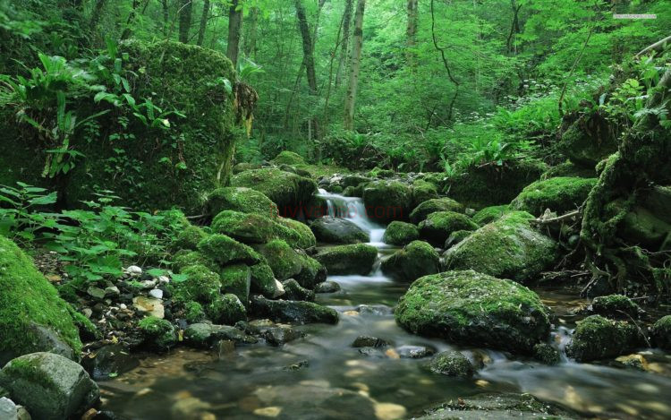
Lạch nước

Slide 8
Để tả được chuyển động của dòng nước, tác giả phải quan sát bằng giác quan nào?
Để tả được chuyển động của lá cây, tác giả phải quan sát bằng giác quan nào?
Để tả được hình dáng của cây sòi, màu sắc của lá sòi và lá cây cơm nguội, tác giả phải quan sát bằng giác quan nào?
2. Viết những điều em hình dung được về các sự vật theo lời miêu tả:
Thứ tự | Tên sự vật | Hình dáng | Màu sắc | Chuyển động | Tiếng động
Quan sát bằng mắt
Quan sát bằng mắt, bằng tai.
Quan sát bằng mắt
Lá đỏ chói lọi
Lá rập rình lay động như những đốm lửa đỏ
M: 1
Cây sòi
Cao lớn
Lá rập rình lay động như những đốm lửa vàng
Cây cơm nguội
Lá vàng rực rỡ
2
Trườn lên mấy tảng đá, luồn dưới mấy gốc cây ẩm mục
Lạch nước
Róc rách (chảy)
3
3. Qua những nét miêu tả trên, em thấy tác giả đã quan sát vật bằng những giác quan nào?

Slide 9
3. Qua những nét miêu tả trên, em thấy tác giả đã quan sát vật bằng những giác quan nào?
Tả hình dáng của cây sòi, màu sắc của lá sòi và lá cây cơm nguội.
Quan sát bằng mắt
Tả chuyển động của lá cây.
Quan sát bằng mắt
Tả được chuyển động của dòng nước.
Quan sát bằng mắt, bằng tai.
Muốn miêu tả sự vật người viết phải làm gì?
Muốn miêu tả sự vật người viết phải quan sát kĩ nhiều đối tượng bằng nhiều giác quan.
Vậy theo em, miêu tả là gì?

Slide 10
Ghi nhớ
Miêu tả là vẽ lại bằng lời những đặc điểm nổi bật của cảnh, của người, của vật để giúp người nghe, người đọc hình dung được các đối tượng ấy.

Slide 11
Thực hành

Slide 12
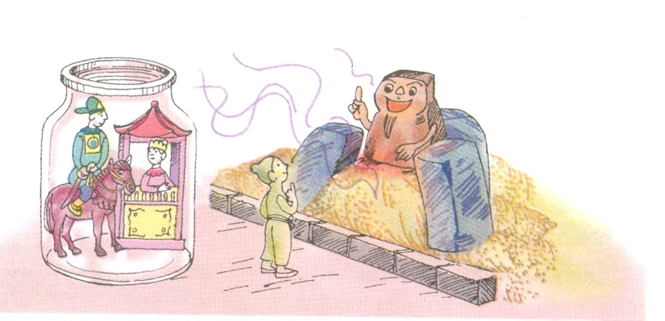
Bài 1: Tìm những câu văn miêu tả trong truyện “Chú Đất Nung” (134)
Đó là một chàng kị sĩ rất bảnh, cưỡi ngựa tía, dây cương vàng và một nàng công chúa mặt trắng, ngồi trong mái lầu son.

Slide 13
Yêu cầu cần đạt
Hiểu được thế nào là miêu tả?
Nhận biết được câu văn miêu tả trong truyện Chú Đất Nung.
Bước đầu viết được 1, 2 câu miêu tả một trong những hình ảnh yêu thích trong bài thơ Mưa.

Slide 14
Bài 2: Em thích những hình ảnh nào trong đoạn trích dưới đây? Hãy viết 1, 2 câu miêu tả một trong những hình ảnh đó.
Mưa
Chớp
Rạch ngang trời
Khô khốc
Sấm
Ghé xuống sân
Khanh khách cười
Cây dừa
Sải tay
Bơi
Ngọn mùng tơi
Nhảy múa
Mưa
Mưa
Ù ù như xay lúa
Lộp bộp
Lộp bộp
Rơi
Rơi…
Đất trời
Mù trắng nước
Mưa chéo mặt sân
Sủi bọt
Cóc nhảy chồm chồm
Chó sủa
Cây lá hả hê
Bố em đi cày về
Đội sấm
Đội chớp
Đội cả trời mưa…
Trần Đăng Khoa

Slide 15
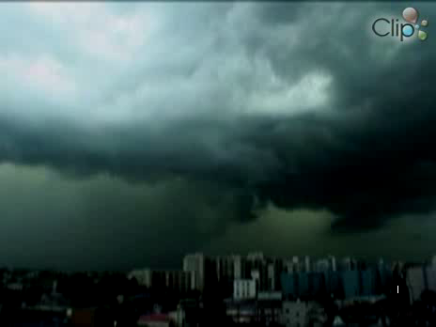

Slide 16
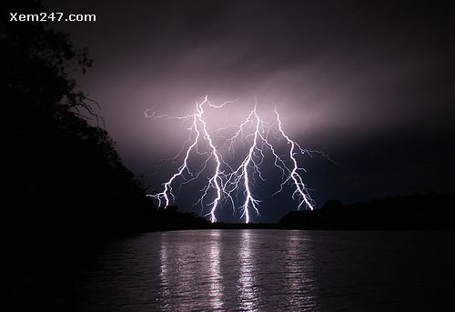

Slide 17

Cây dừa sải tay bơi

Slide 18
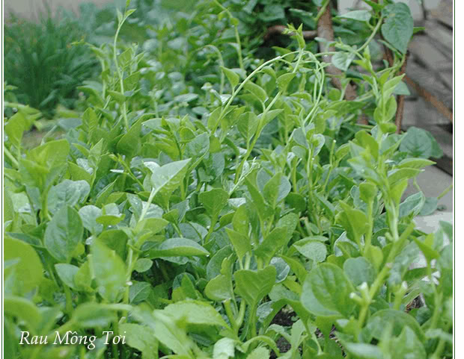
Ngọn mùng tơi nhảy múa

Slide 19
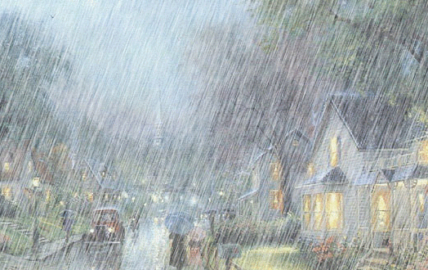
Đất trời mù trắng nước

Slide 20
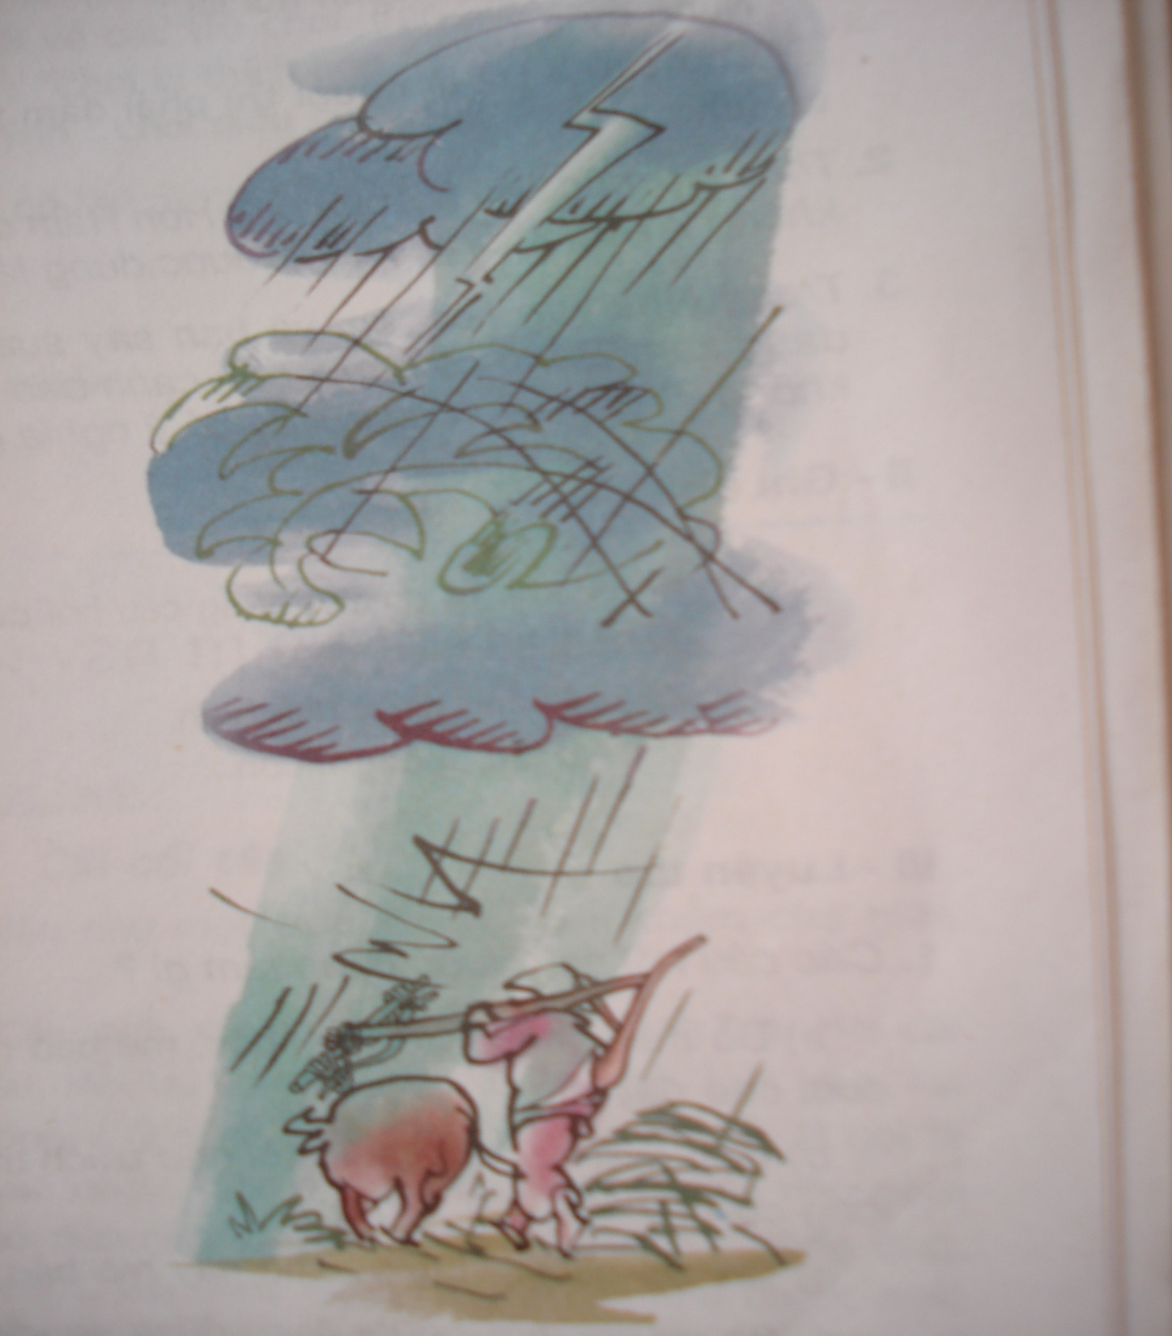
Bố em đi cày về
Đội sấm
Đội chớp
Đội cả trời mưa…

Slide 21
Yêu cầu cần đạt
Hiểu được thế nào là miêu tả?
Nhận biết được câu văn miêu tả trong truyện Chú Đất Nung.
Bước đầu viết được 1, 2 câu miêu tả một trong những hình ảnh yêu thích trong bài thơ Mưa.

Slide 22
Bài 2: Em thích những hình ảnh nào trong đoạn trích dưới đây? Hãy viết 1, 2 câu miêu tả một trong những hình ảnh đó.
Mưa
Những tia chớp sáng rực như muốn xé toạc cả bầu trời.
Chớp
Rạch ngang trời
Khô khốc
Sấm
Ghé xuống sân
Khanh khách cười
Cây dừa
Sải tay
Bơi
Đất trời
Mù trắng nước
Mưa chéo mặt sân
Sủi bọt
Cóc nhảy chồm chồm
Chó sủa
Cây lá hả hê
Bố em đi cày về
Đội sấm
Đội chớp
Đội cả trời mưa…
Ngọn mùng tơi
Nhảy múa
Mưa
Mưa
Ù ù như xay lúa
Lộp bộp
Lộp bộp
Rơi
Rơi…
Trần Đăng Khoa

Slide 23
- Âm thanh của tiếng sấm giống như tiếng cười của những vị khách ồn ào mới vào đến sân đã cười khanh khách chào chủ nhà.
- Những tàu dừa cứng cáp, dẻo dai mà cũng phải cuống cuồng chống đỡ cơn mưa như người đang sải tay bơi.
- Ngọn mùng tơi xanh rờn, rung rinh trong nước trắng xóa nhảy múa cùng mưa.
- Cơn gió ập đến làm những ngọn mùng tơi lay mạnh giống như đang nhảy múa.
- Mưa, tiếng mưa rơi ù ù như xay lúa
Ta có thể miêu tả các sự vật bằng lời của mình dựa vào những đặc điểm nổi bật của sự vật đó để người nghe, người đọc hình dung được.

Slide 24
Yêu cầu cần đạt
Hiểu được thế nào là miêu tả?
Nhận biết được câu văn miêu tả trong truyện Chú Đất Nung.
Bước đầu viết được 1, 2 câu miêu tả một trong những hình ảnh yêu thích trong bài thơ Mưa.

Slide 25
Vận dụng
Em hiểu thế nào là miêu tả?
Về nhà hoàn thành bài tập.

